Slide 2
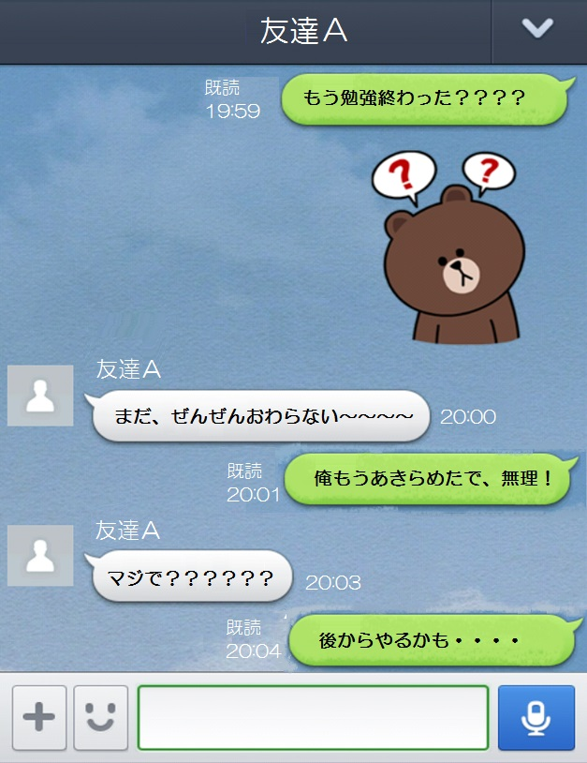
何の操作画面ですか？
ＬＩＮＥ
従来の電話やメールと同じようなことができるアプリケーション
Notes:
なお、著作権の関係で必要最低限の画像だけを添付しております。
必要に応じて、画像を追加・変更してください。
なお、スマホ画面のイメージをそのままカメラロールに取り込むには、「電源ボタン」と「ホームボタン」を同時に押します。

Slide 3
ＬＩＮＥ
・SNSとは違い、誰でも見られる場所につぶやきや日記を投稿するようなサービスではありません。
・従来の電話やメールと同じようなことができるアプリケーションです。
・見知らぬ人ではなく、家族や友達など、すでに知っている人とのコミュニケーションをするためのアプリケーションです。
ＬＩＮＥ公式ホームページより

Slide 4
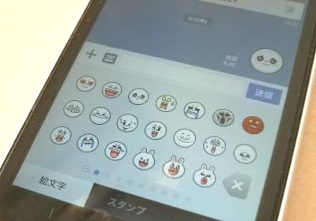
ＬＩＮＥの基本用語
・スタンプ
スタンプ１つでさまざまな気持ちを表すことができる

Slide 5
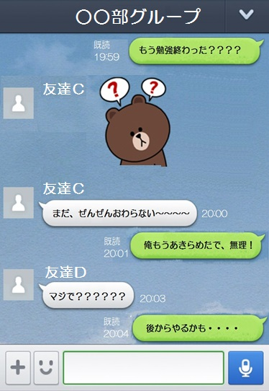
ＬＩＮＥの基本用語
・グループ
グループに、Ｃさん、Ｄさんが友達として登録されているなら、Ｃさん、Ｄさんが同時に画面上で会話できる。
Notes:
他にも、ＬＩＮＥいろいろな用語があります。
・友達自動追加機能
・無料通話
・ID
・チェーンメール
・年齢制限
など。

Slide 6
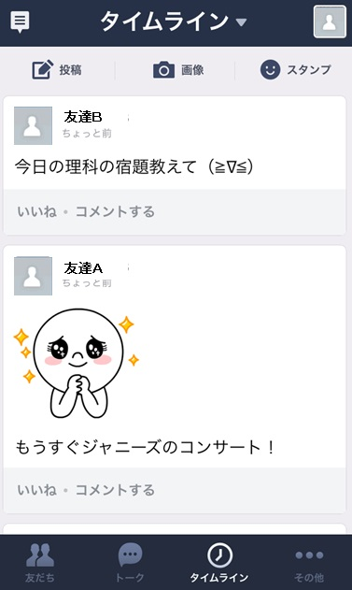
ＬＩＮＥの基本用語
・タイムライン
タイムラインとは、自分と友だちが投稿したテキストやスタンプ・画像などが、時間の流れに沿って表示される空間。
Ａさん、Ｂさん、Ｃさんが友達として登録されているなら、Ａさん、Ｂさん、Ｃさんの投稿が一度に表示される。
参考：ＬＩＮＥ公式ホームページ

Slide 7
ＬＩＮＥの長所と短所をできるだけ書きましょう。
ＬＩＮＥを使ったことのない人は想像して書きましょう。
ＴＶや友達から聞いたことでもＯＫです。
Notes:
予想される生徒の解答
長所
・簡単に送信できる。
・スタンプを一つ送れば気持ちを伝えられる。誤解されることが少ない。
・グループを作成すると一度に多くの友達に通信できる。
・部活や宿題、学校の連絡をやり取りできる。
・いそがしいとき、返信がスタンプだけでできる。
・夜遅くまでだらだらしてしまうので、疲れる。
・友達にIDを教える⇒その友達が他の友達にＩＤ教える→いつの間にか友達が増える
・無料通話ができる。
短所
・いつでもスタンプばかりの友達はめんどくさい
・タイムラインで噂を流される。悪口を書かれる、
・グループ内で攻撃される。
・タイムラインでチェーンメールを流される。５分以内に投稿しないと、データが流出するなど。
・グループ内の会話がすべて送信されてくる。
・読んだことが分かる（相手に既読と表示される）ので、読んでいないと言い訳ができない。返信しないと、ＫＳ（読んだのに返信しない）と言われる。
・グループ内で、友達の友達（知らない人）も追加される。
・電話帳がややこしい。
・個人情報が危険にさらされる可能性があると思う。
二次的なもの
ＬＩＮＥするから、眠くなる、成績下がる
長所、短所後の板書例

Slide 8
ネット上で実際に起こった事件①
●「人間じゃない。死ね」「殺したるわい」「おー来いや」などとグループチャットで２人の少女が激しい応酬を繰り広げた末、この少女らが元同級生で同じ１６歳の女子生徒を死なせ、山中に遺体を投げ捨てる。加害者のうちの数人は女子生徒と面識すらなかった。
●スマホで知った少女に殴る蹴るの暴行をし、中高生の少女４人が逮捕される。「少女がスマホでの連絡を絶ったり、態度が悪かったりしたことに腹が立った」と供述する。被害者は、中学３年の女子生徒。

Slide 9
ネット上で実際に起こった事件②
●交際女性に「死ねよ」と投稿し、女性が自殺。自殺教唆の疑いで慶応大生が逮捕される。
「お願いだから死んでくれ」「手首切るより飛び降りれば死ねるじゃん」などとメッセージを送信する。女性は自宅マンションのベランダから飛び降りて死亡した。
●会話で無視された腹いせに、生徒の足首縛り川落とし火であぶる。友人の少年４人が逮捕される。
●芸能人装うサイト、「タレントの話し相手になって」とメッセージを受け、メールに返信するたび、サイト利用料約四十万円をだまし取られる。

Slide 10
このような被害にあわないために、知っておくべきこと

Slide 11
危険な人の特徴（とくちょう）①
～こんな人がいたらすぐにブロックしよう～
・エッチな質問をしてくる人
・写メなど顔写真を見せてほしいと言ってくる人
・性別や年齢（ねんれい）、学校や住んでいる場所などを聞いてくる人
・芸能人でいうとだれに似てる？や体重・身長・胸のサイズなど体の特徴（とくちょう）を聞いてくる人
・電話番号やメールアドレスなどプライベートな連らく先を聞いてくる人

Slide 12
危険な人の特徴（とくちょう）②
～こんな人がいたらすぐにブロックしよう～
・「かわいいね～」「好きになりそう」「君のことタイプかも」など、ほめたり、好きと言ってきたりする人
・「○○行こうよ！」「いっしょに○○しようよ！」と実際に会うような話をしてくる人
・「○○買ってあげるよ」など、お金を持っていることやお金をあげることをアピールしてくる人
・芸能界関係者だとウソをついて「モデルとか興味（きょうみ）ある？」とか「芸能人を紹介（しょうかい）しようか？」と言ってくる人

Slide 13
ブロックする方法
・学年便り
・ＬＩＮＥ公式安全安心ガイド
Notes:
詳しくは、学年便りに掲載する予定です。
また、ＬＩＮＥ公式安全安心ガイドにも掲載されています。

Slide 14
ネットマナーを守る
もし、使う機会があるなら、
・他人の悪口を言わない
・安易な気持ちで自分や他人の顔写真をのせない
・仲間はずれにして特定の人をグループから強制退出しない
・わいせつな写真やトークを投稿（とうこう）しない
・ウソの情報や事実かどうか分からない情報を広めない
①
②
③
④
⑤

Slide 15
今日の授業の感想を書きましょう。

